Slide 1
Báo cáo đồ án cá nhân Truy vấn ảnh dựa vào nội dung thị giác
Sinh viên thực hiện:
Họ tên: Hoàng Lê Cát Thanh
MSSV: 21127730
Giảng viên hướng dẫn: Dr. Võ Hoài Việt

Slide 2
MỤC LỤC
Giai đoạn chuẩn bị CSDL
Giai đoạn truy vấn
Kết quả truy vấn
Cải thiện độ chính xác
Tài liệu tham khảo

Slide 3
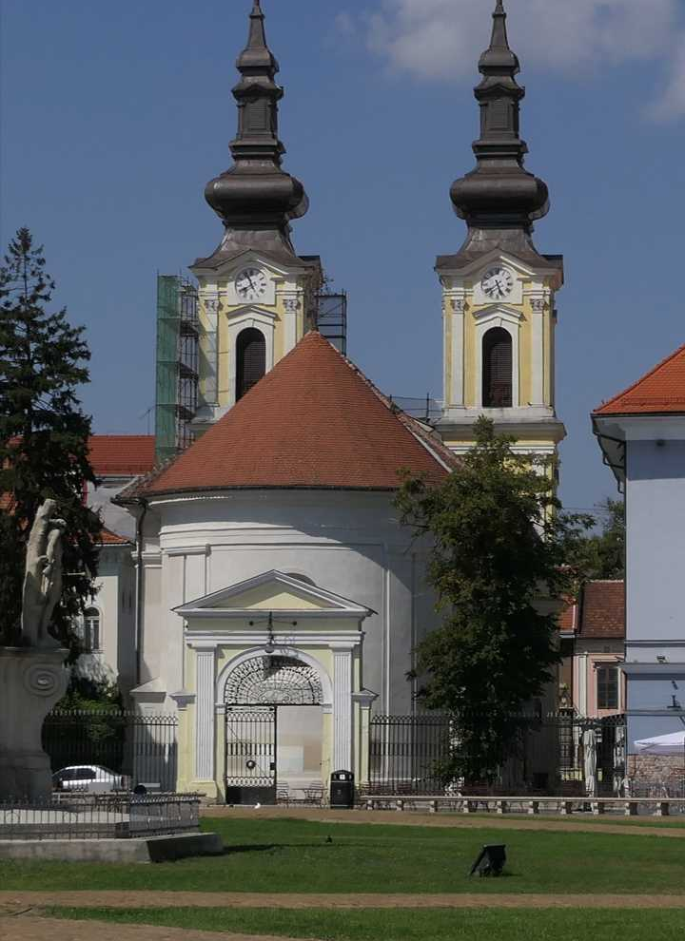
GIAI ĐOẠN CHUẨN BỊ CƠ SỞ DỮ LIỆU

Slide 4
ĐẶC TRƯNG TOÀN CỤC
Đặc trưng toàn cục của ảnh mô tả các thuộc tính chung của toàn bộ ảnh, thay vì tập trung vào các chi tiết cục bộ như điểm ảnh riêng lẻ hoặc vùng nhỏ, cung cấp thông tin tóm tắt về nội dung ảnh.
Color Histogram
Color Correlogram
Cung cấp thông tin về phân bố màu sắc tổng thể.
Cho thấy được một biểu đồ thống kê thể hiện sự phân bố màu sắc trong một hình ảnh.
Cung cấp thông tin chi tiết hơn về mối quan hệ không gian giữa các màu sắc
Cho thấy biểu đồ thống kê về mối quan hệ không gian giữa các cặp pixel có màu sắc khác nhau trong một hình ảnh.

Slide 5
ĐẶC TRƯNG CỤC BỘ
Đặc trưng cục bộ là những mô tả về các phần nhỏ, riêng biệt trong một hình ảnh. Hai đặc trưng cục bộ phổ biến là SIFT và ORB.
SIFT (Scale-Invariant Feature Transform)
ORB (Oriented FAST and Rotated BRIEF)
Bất biến đối với các thay đổi về tỷ lệ, độ xoay và độ sáng của ảnh.
Bộ mô tả (descriptors) 128 chiều
Dựa trên hướng, độ lớn và vị trí
FAST (Features from Accelerated Segment Test) để phát hiện điểm đặc trưng
BRIEF (Binary Robust Independent Elementary Features) để xây dựng bộ mô tả 31 chiều
Từ các bộ mô tả điểm đặc trưng được trích xuất từ ảnh trong bộ dữ liệu, một bộ codebook được tạo ra bằng cách thực hiện gom nhóm các đặc trưng này. Các codewords này là cơ sở để biểu diễn lại các vector trong ảnh dưới dạng một histogram các codewords

Slide 6
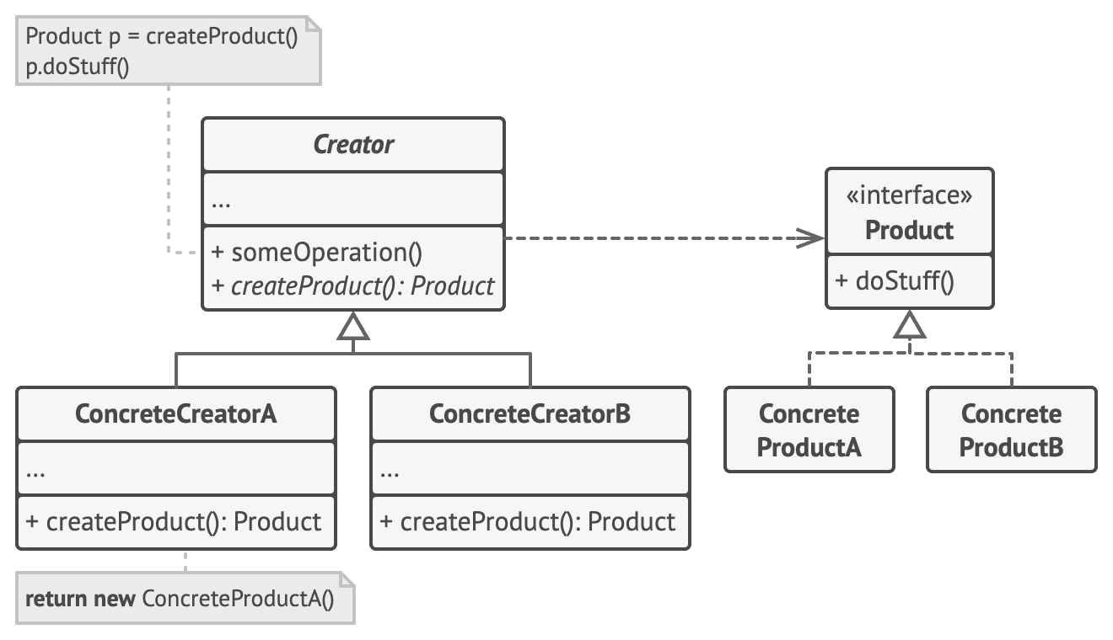
DESIGN PATTERN
Các đặc trưng được khởi tạo dựa trên lớp Factory, giúp việc khởi tạo các đặc trưng trở nên dễ dàng và linh hoạt hơn.
Các đặc trưng sau khi trích xuất sẽ được lưu trữ trong các tệp XML.

Slide 7
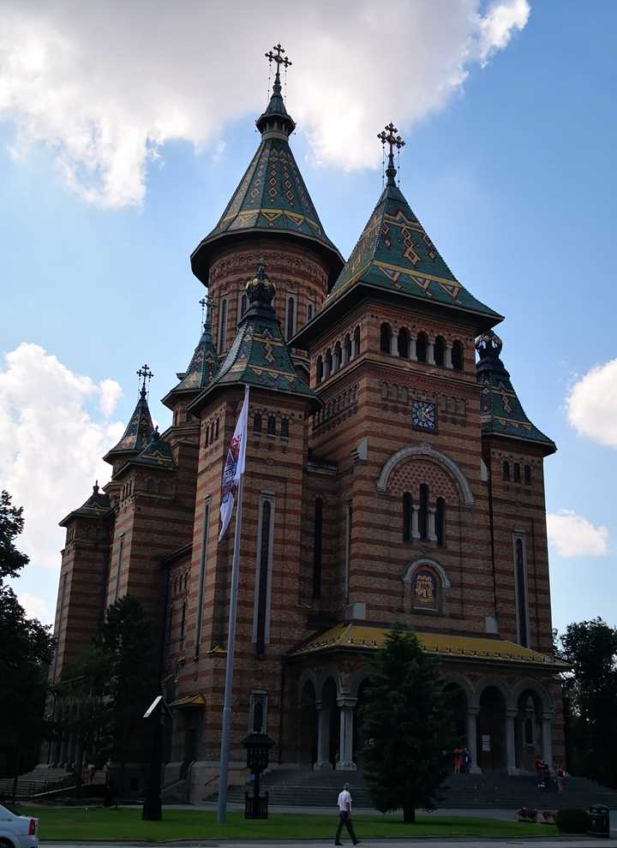
GIAI ĐOẠN TRUY VẤN

Slide 8
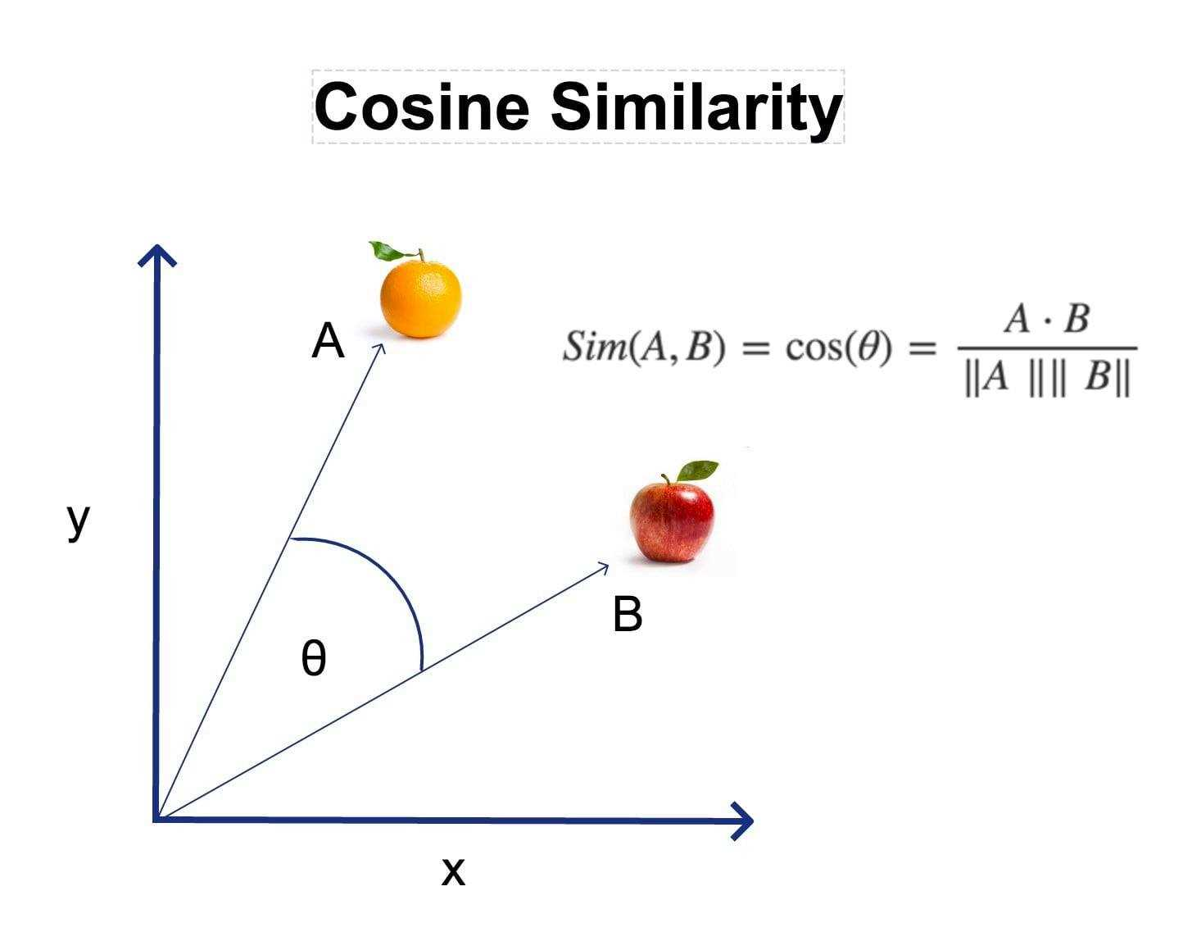
ĐỘ ĐO
Sử dụng độ đo cosine để tính toán độ tương đồng giữa ảnh truy vấn và ảnh trong bộ dữ liệu.
Được tính trên vector đặc trưng của ảnh truy vấn và vector đặc trưng của ảnh trong bộ dữ liệu.

Slide 9
TRUY VẤN
Ảnh truy vấn
Vector đặc trưng
Trích xuất đặc trưng
Quá trình thực hiện truy vấn
So sánh bằng độ đo cosine
Bộ dữ liệu
Cơ sở dữ liệu truy vấn
Kết quả truy vấn
Trích xuất đặc trưng
Top-N ảnh theo thứ tự giảm dần độ tương đồng

Slide 10
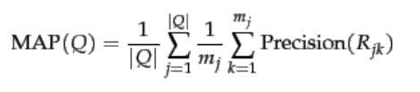
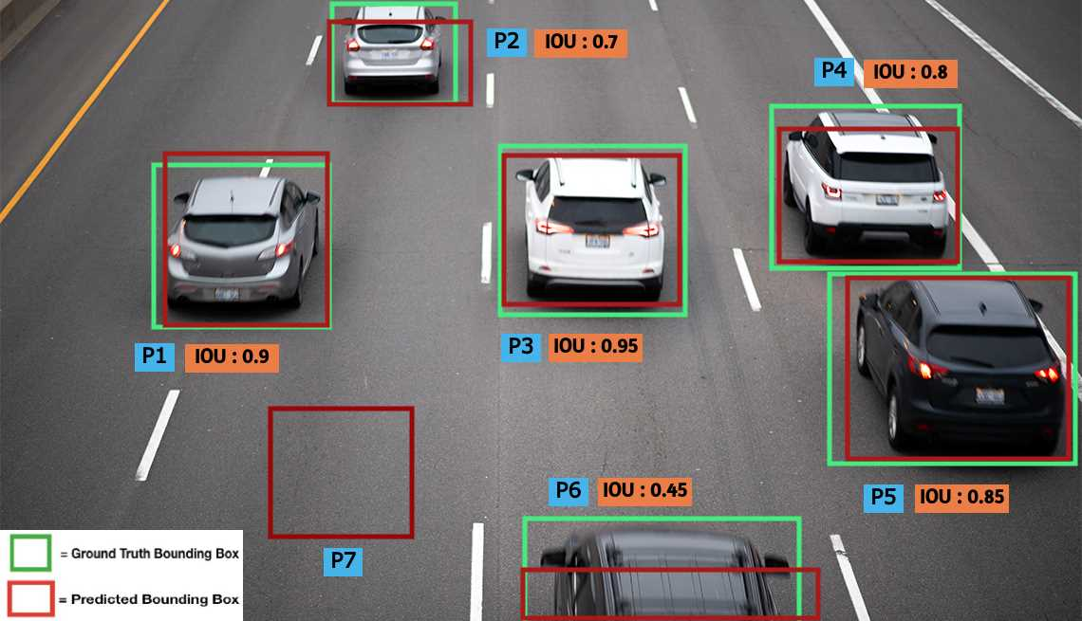
ĐÁNH GIÁ KẾT QUẢ
Sử dụng độ đo MAP để đánh giá kết quả truy vấn trả về của hệ thống.
Đo lường mức độ chính xác và tính toàn diện của hệ thống trong việc xếp hạng các kết quả theo mức độ liên quan đến ảnh truy vấn của người dùng.

Slide 11
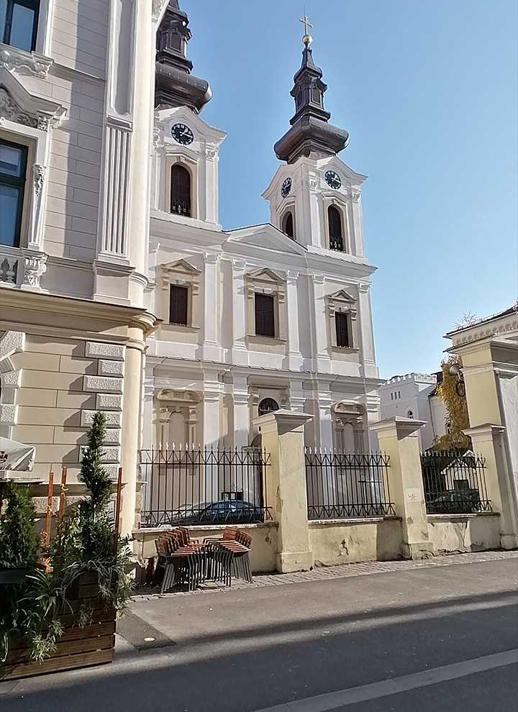
KẾT QUẢ TRUY VẤN

Slide 12
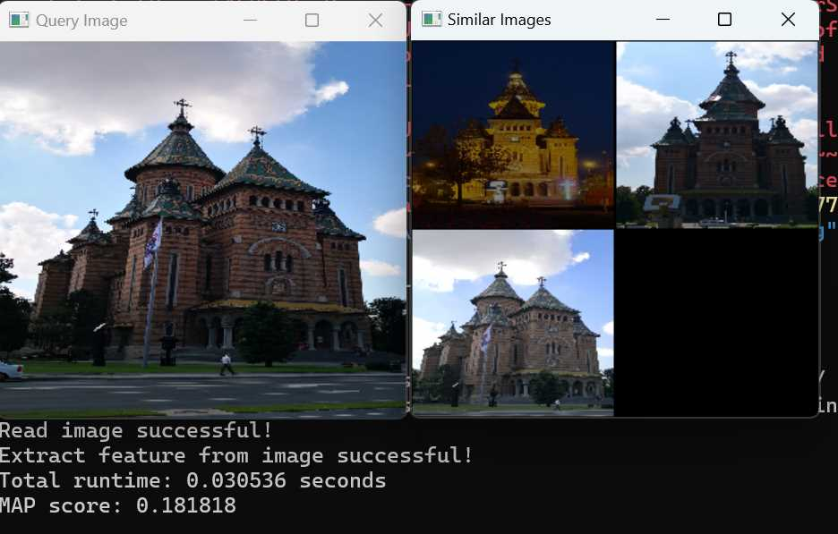
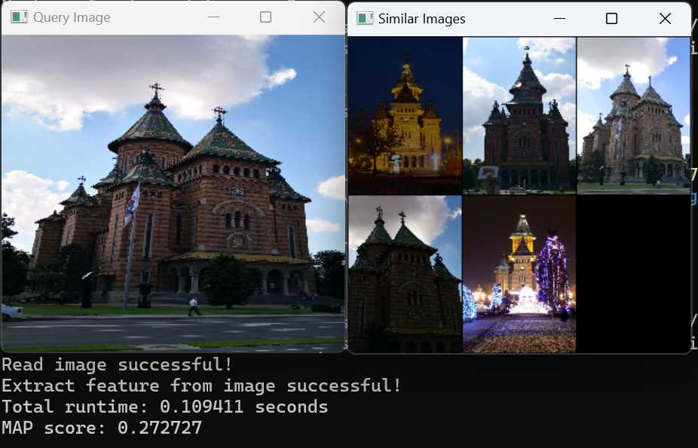
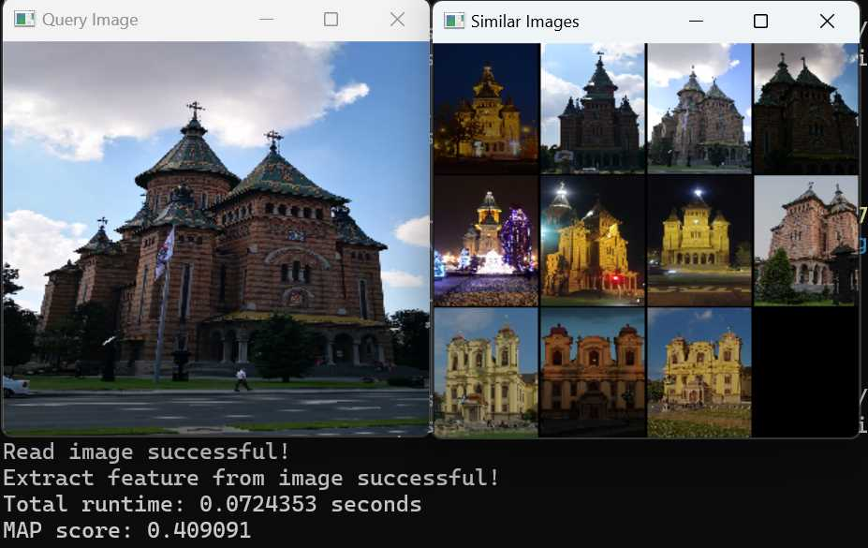
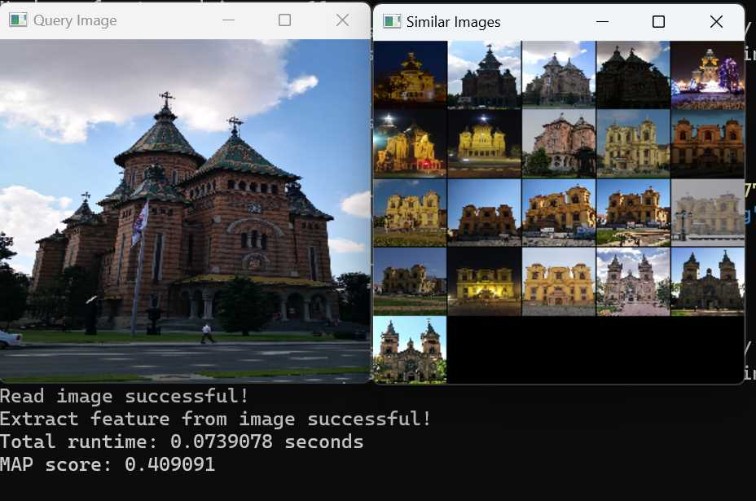
COLOR HISTOGRAM

Slide 13
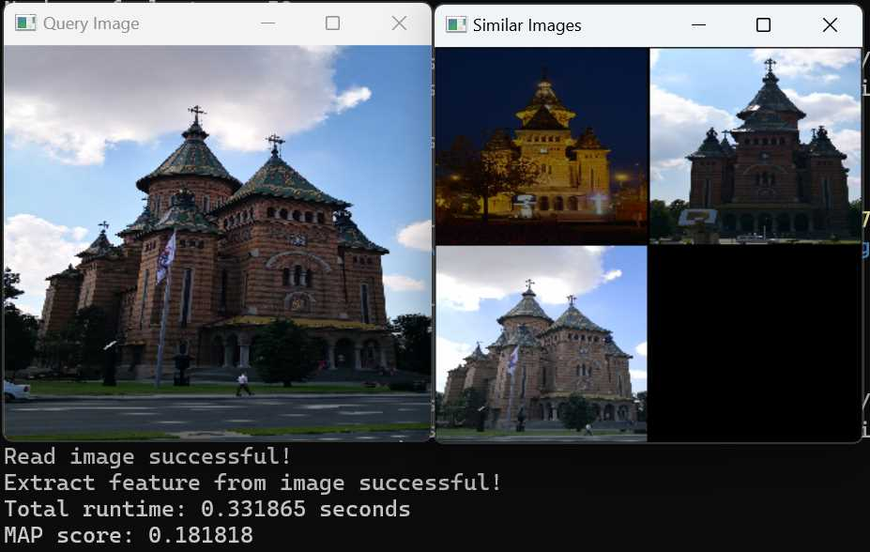
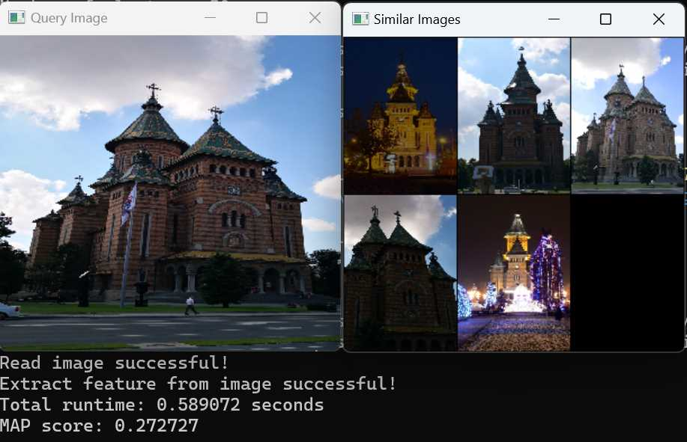
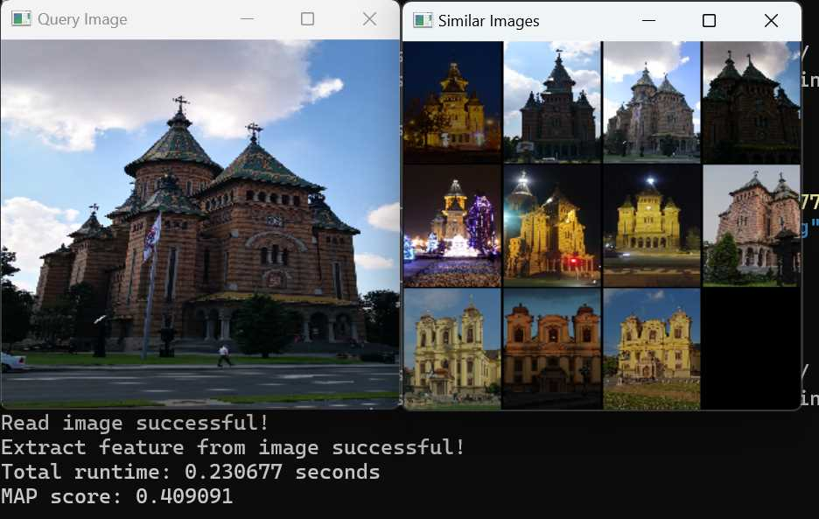
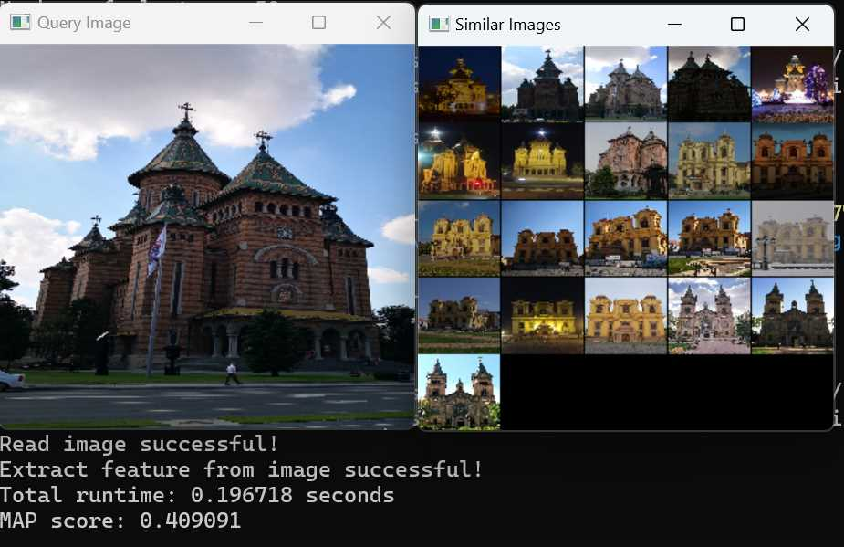
COLOR CORRELOGRAM

Slide 14
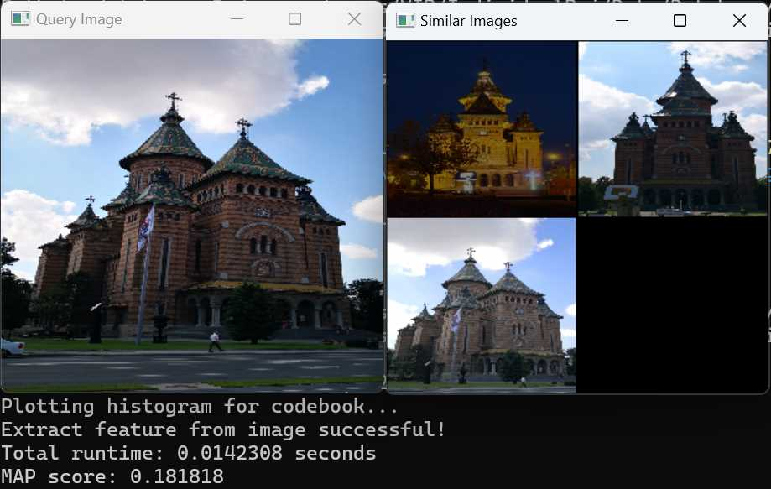

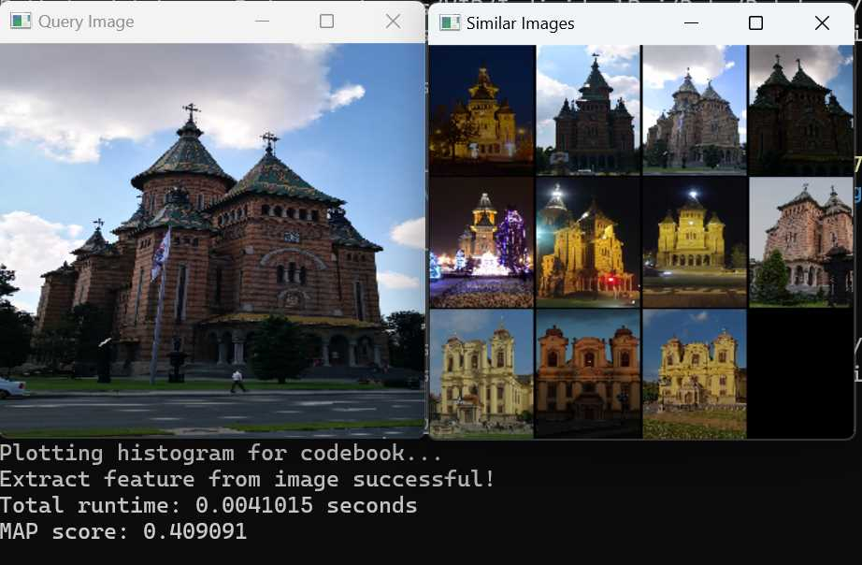
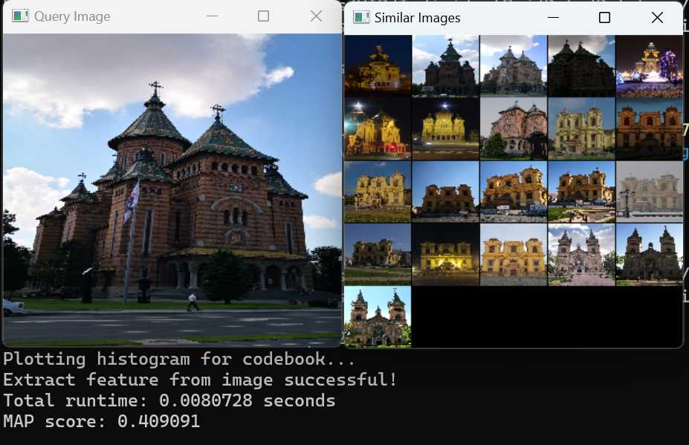
SIFT

Slide 15
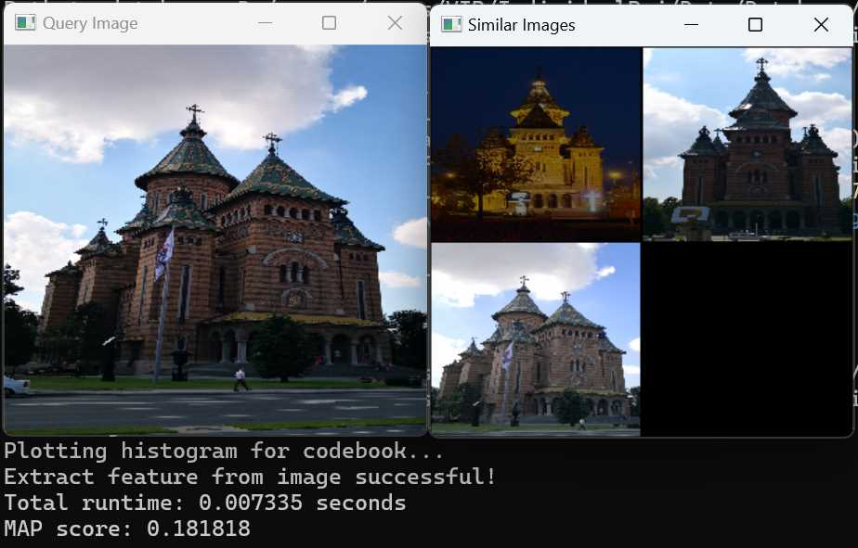
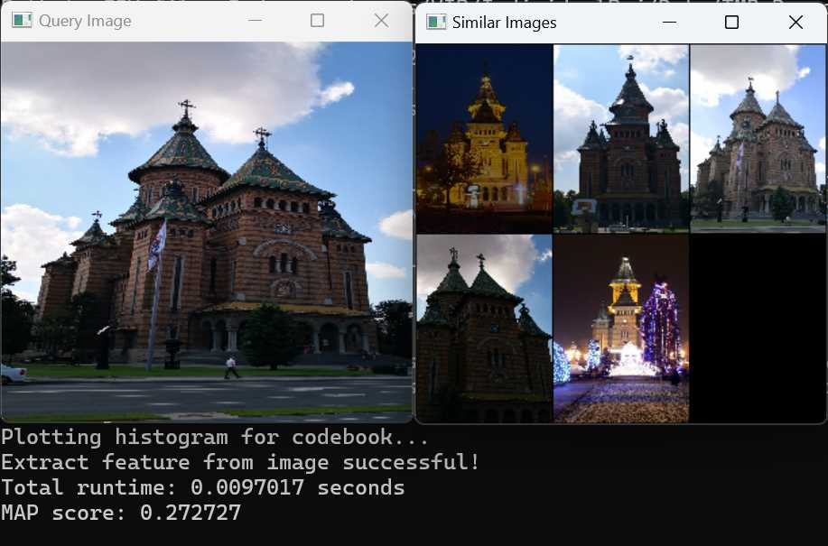


ORB

Slide 16
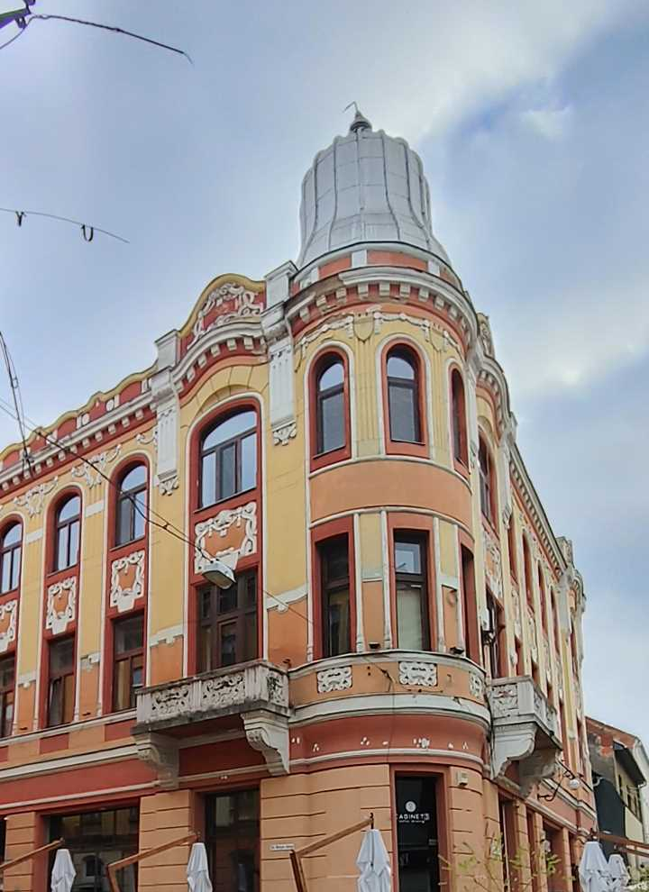
CẢI THIỆN ĐỘ CHÍNH XÁC

Slide 17
PHƯƠNG PHÁP
Đặc trưng cục bộ: bỏ qua các thông tin về màu sắc → các ảnh khác nhau nhưng có cấu trúc hình học tương tự bị nhận diện là giống nhau.
Đặc trưng toàn cục: khó phân biệt ảnh có cấu trúc màu sắc khác nhau, chi phí tính toán cao
→ Chỉ sử dụng một đặc trưng toàn cục hoặc cục bộ duy nhất cho tác vụ truy vấn ảnh không thể mang lại kết quả tối ưu nhất
Sử dụng kết hợp đặc trưng cục bộ (SIFT) và đặc trưng toàn cục (Color Histogram)

Slide 18
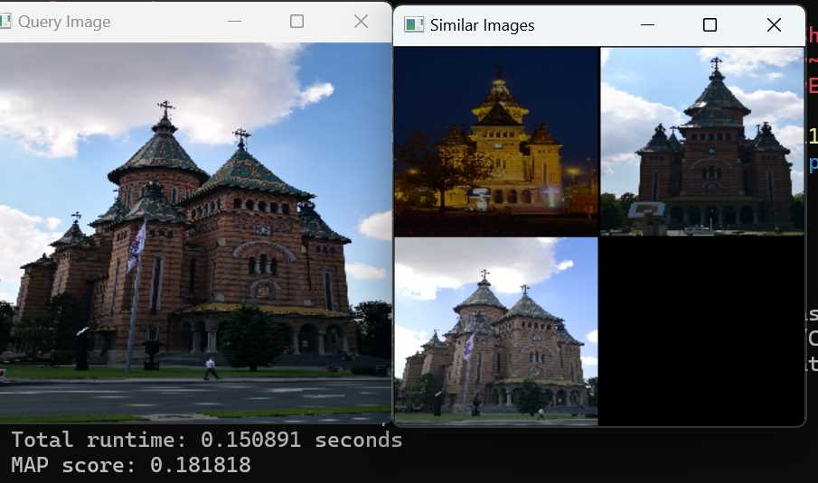
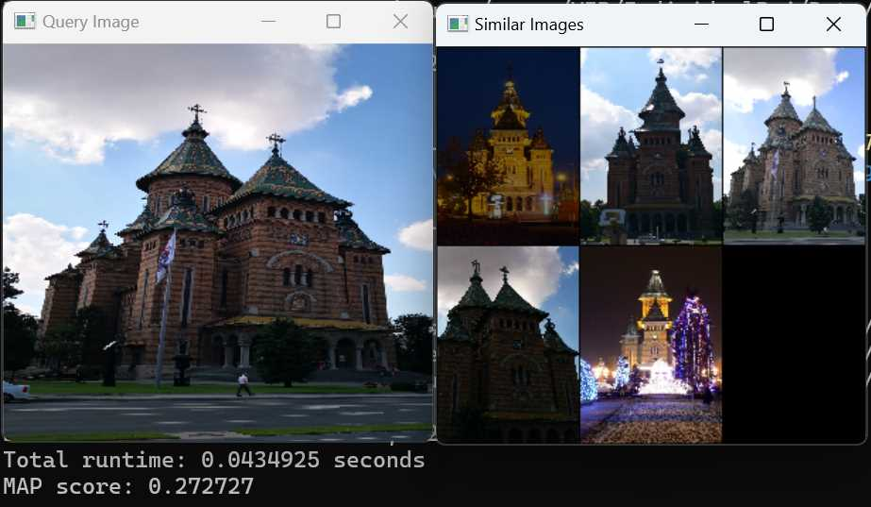
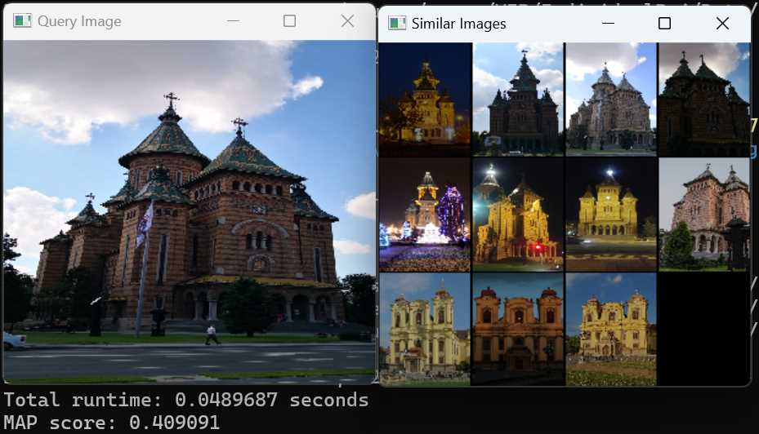
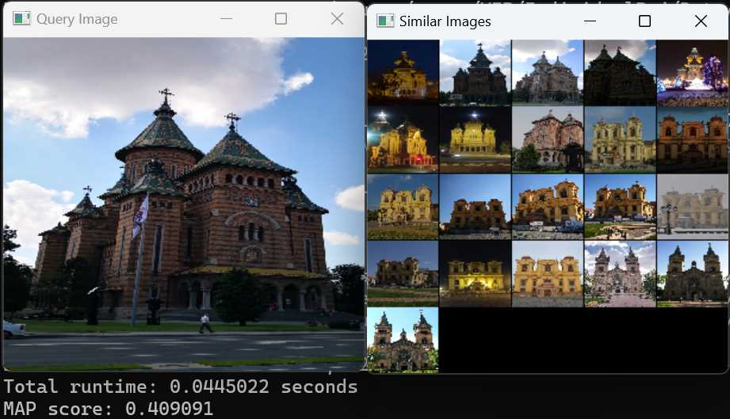
KẾT QUẢ THỰC NGHIỆM
→ Chưa thực sự cải thiện được độ chính xác như mong đợi
→ Có thể thử nghiệm tiền xử lý ảnh trước để tăng chất lượng trong tương lai

Slide 19
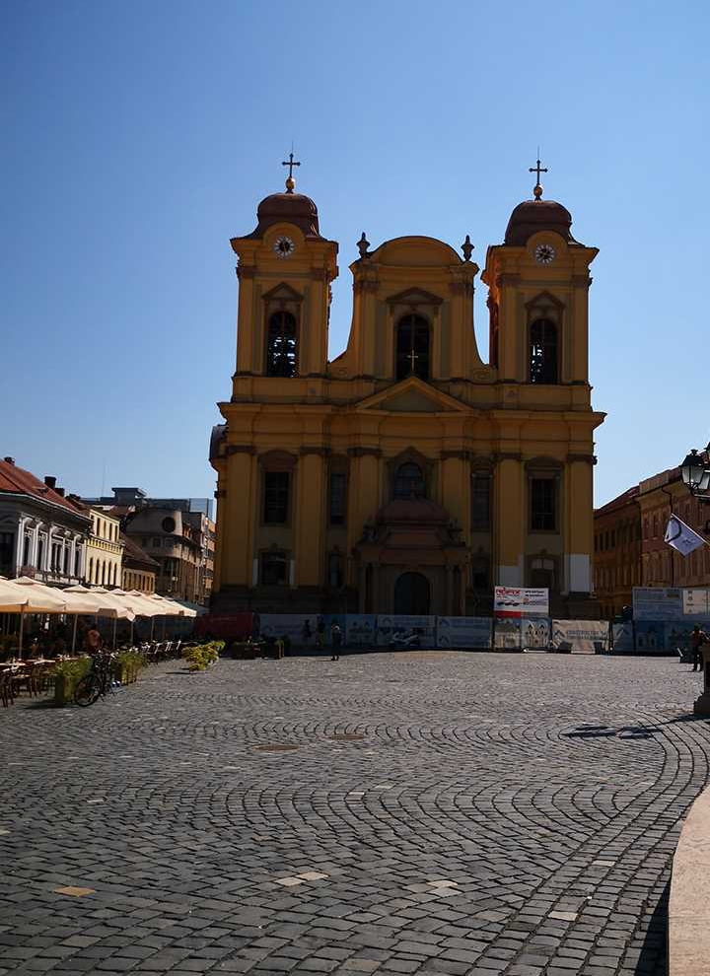
TÀI LIỆU THAM KHẢO

Slide 20
TÀI LIỆU THAM KHẢO
Tài liệu môn học slide, textbook
Evaluation of ranked retrieval results
OpenCV modules
Introduction to SIFT (Scale-Invariant Feature Transform)
ORB (Oriented FAST and Rotated BRIEF)
Color Histograms in Image Retrieval
What Is Content-Based Image Retrieval?

